Slide 1

אז מה זה רובוט בעצם?
כתב: יואב רוזוב

Slide 2
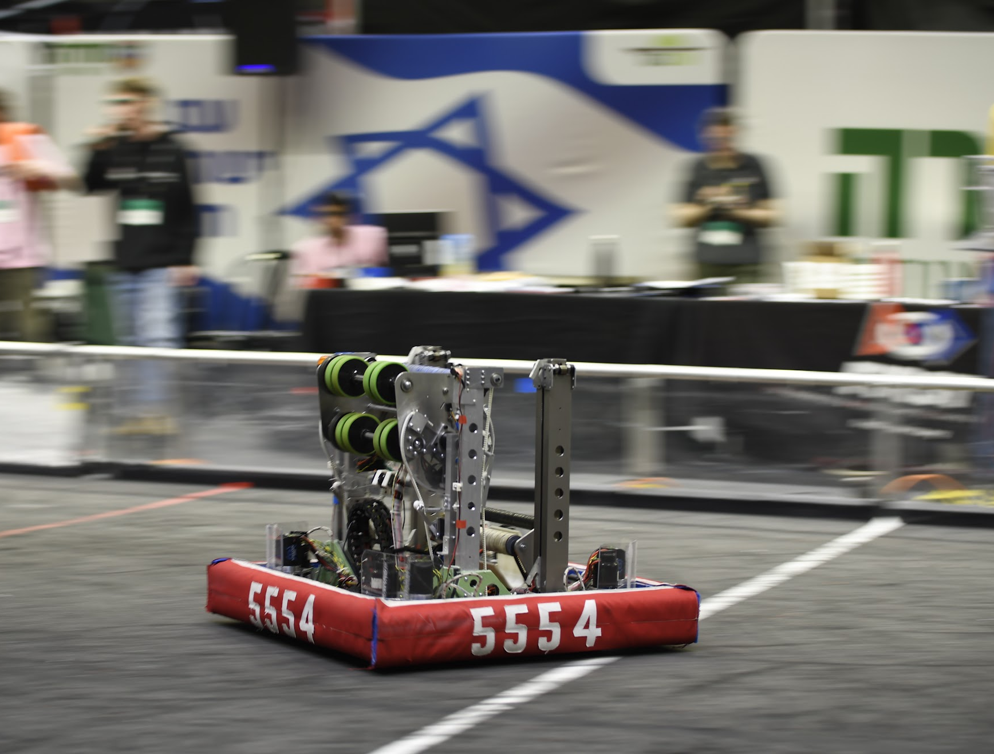
הרובוט
הרובוט בנוי ממספר רכיבים פיזיים
כמתכנתים חשוב לדעת אילו מערכות פועלות מאחורי הקלעים
לרובוט יש 2 מצבים עיקריים:
Enable = הרובוט דלוק וכל הקוד רץ
Disable = הרובוט דלוק והקוד ששולט במנועים לא רץ

Slide 3
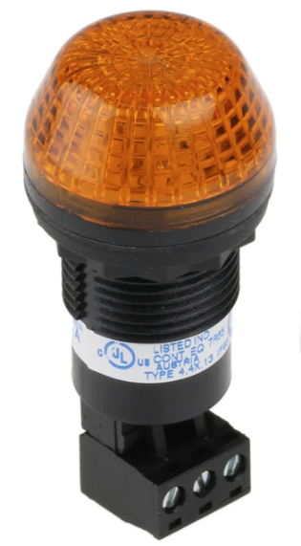
RSL
Robot Signal Light
אור לד כתום
מראה למשתמש את מצב הרובוט
כבוי – רובוט ללא לחשמל
דלוק לא מהבהב - הרובוט ב-disable
דלוק ומהבהב – הרובוט נמצא ב-enable ויש להיזהר

Slide 4
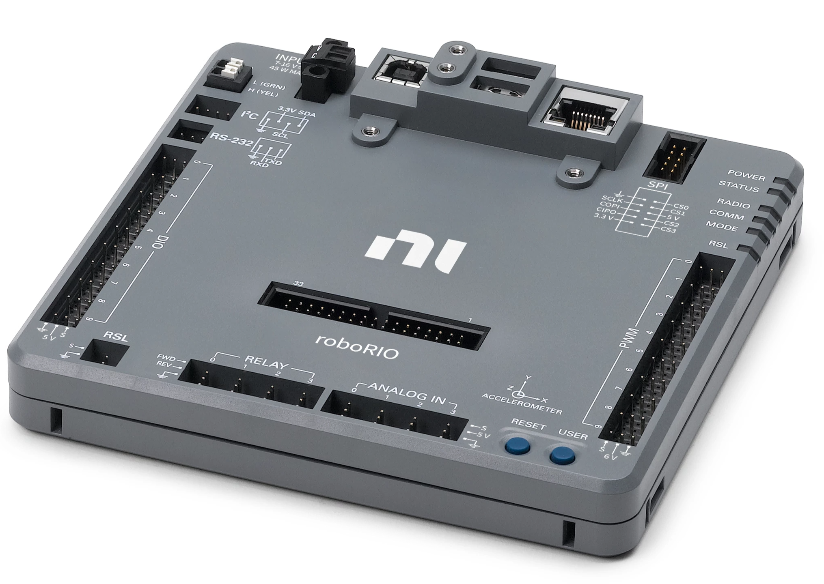
Roborio
המעבד הראשי, המוח של הרובוט, עליו רץ הקוד שאנחנו רושמים ב-Java
הוא מעבד את המידע מהחיישנים ומהמחשב של הנהג ומחליט (על פי הקוד כמובן) מה לעשות

Slide 5
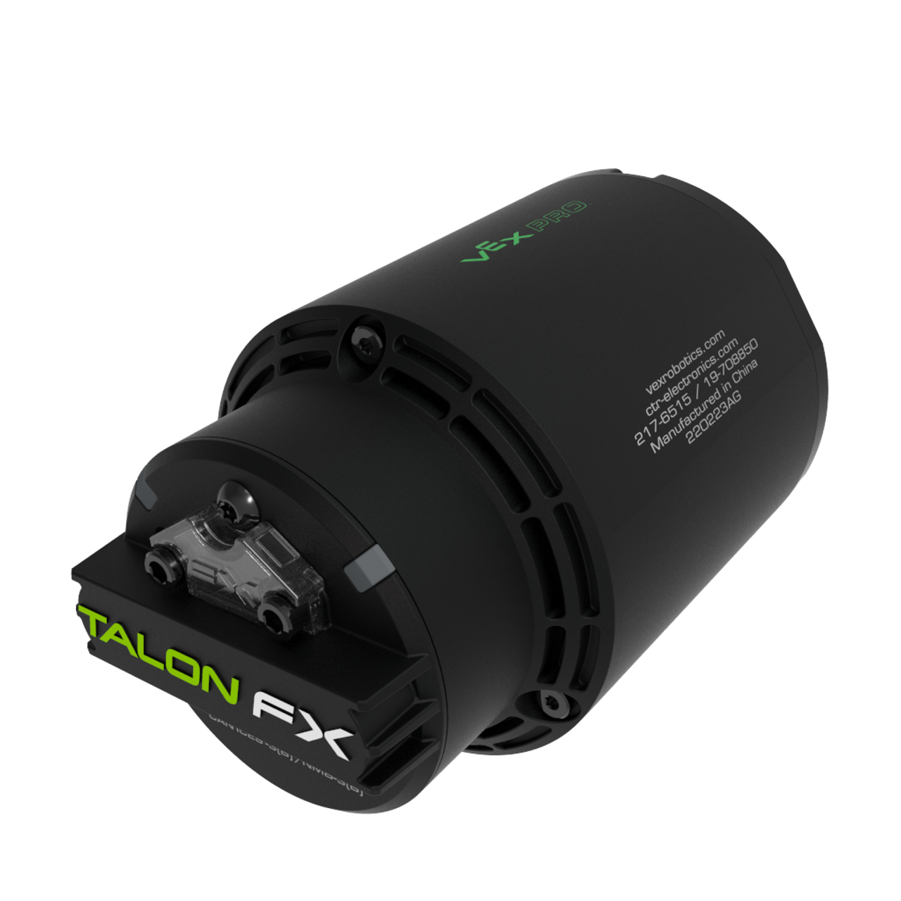
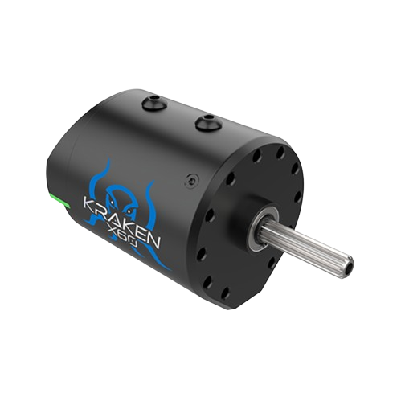
מנועים
כל דבר שזז ברובוט נעשה בעזרת מנועים (או על ידי בוחנות פנאומטיות נושא שניגע בו לעומק מאחור יותר)
למנועים יש ציר שיכול להתחבר לגלגלי שיניים ומשם לרצועות, שרשראות, גלגלי שיניים נוספים, לגלגלים ולרכיבים אחרים ברובוט

Slide 6
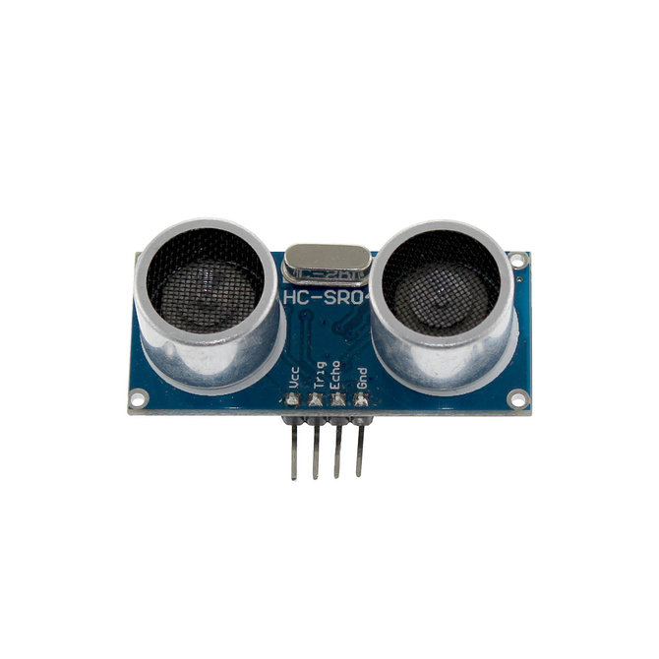
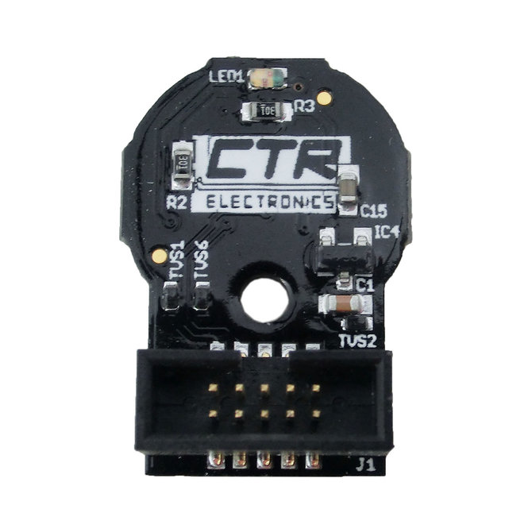
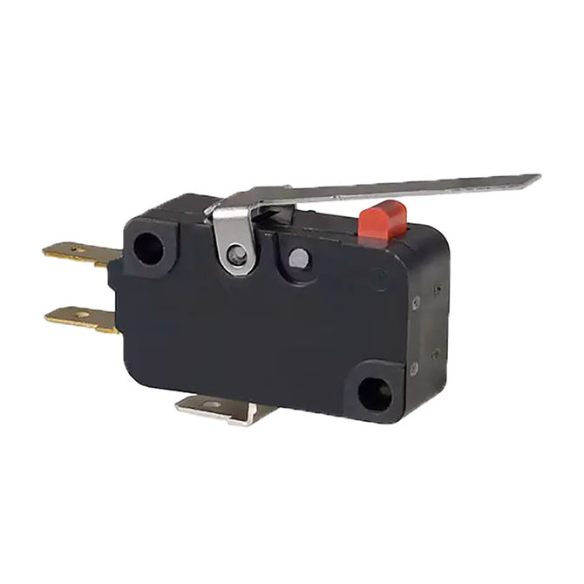
חיישנים
רכיבים חשמליים שמתחברים בדרך ישירה או עקיפה לרובוריו, ישנם כמה מקרים שבהם חיישנים יכולים להתחבר ישירות לבקר מנוע
שולחים מידע שונה כגון: מרחק, צבע, מצב (לחוץ, לא לחוץ)
סוויצים מכניים, חיישני אינפרה אדום, אנקודרים חיצוניים, חיישני צבע ועוד

Slide 7
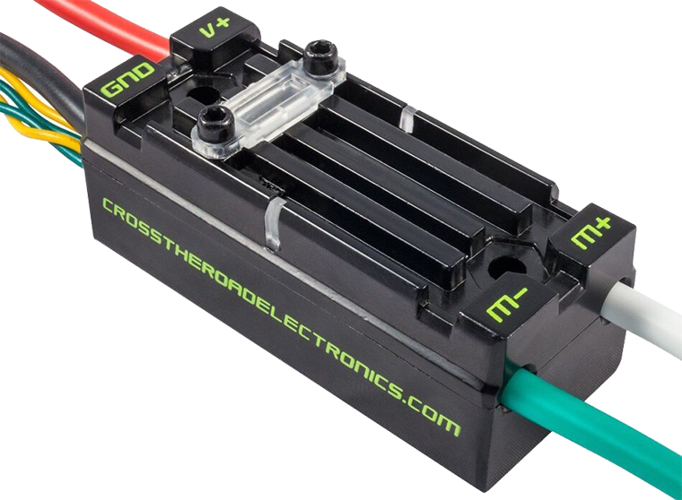
בקר מנוע
בקר מנוע הוא מכשיר המווסת את הכוח המסופק למנועים של רובוט
הוא מאפשר שליטה מדויקת על מהירות המנוע וכיוונו
למה תכננו את זה ככה שצריך בקר מנוע? שהרובוריו ישלוט במנועים בעצמו לא?
שליטה ישירה במנועים תדרוש מה-roboRIO להתמודד עם עומסי זרם גבוהים
שימוש בבקרי מנוע מאפשר תכונות מתקדמות יותר כמו הגבלת זרם, בקרת לולאה סגורה, ועד דברים שאינן מתאפשרים עם ה-roboRIO בלבד
בקרי מנוע יכולים להוריד את העיבוד הנדרש לבקרת מנוע מה-roboRIO מה שמאפשר לו להתמקד במשימות קריטיות אחרות כמו עיבוד חיישנים וקבלת החלטות אסטרטגית על פי הקוד שאנחנו רושמים

Slide 8
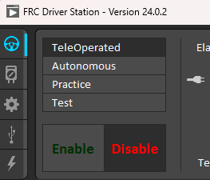
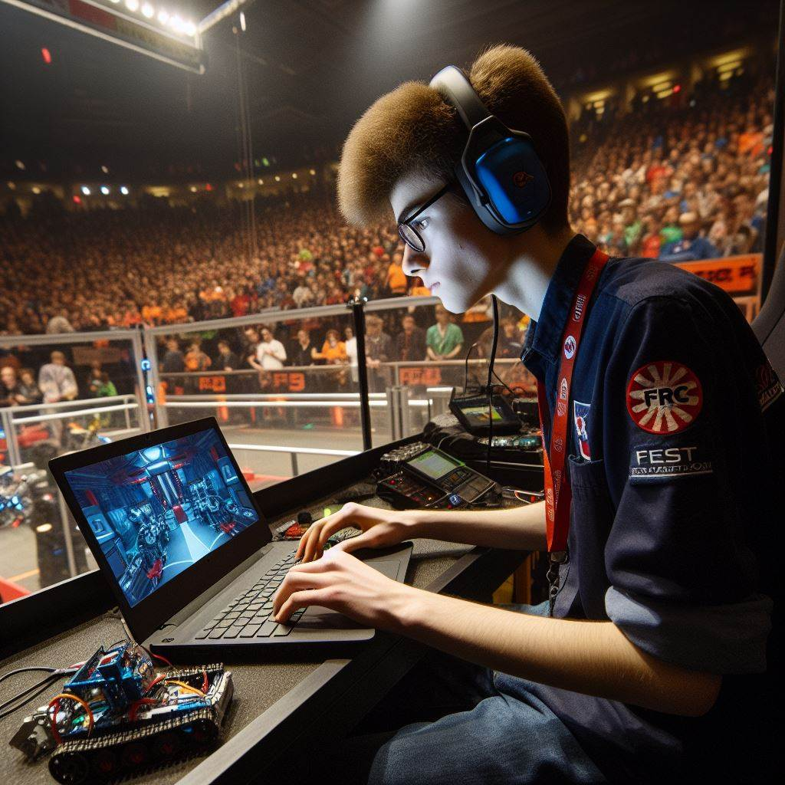
המחשב של הנהג
המחשב שמחובר לרובוט מריץ תוכנה הנקראת driver station
התוכנה מטפלת בתקשורת שבין המחשב לרובוט, זה כולל מידע מהשלטים ו-shuffleboard
דרך ה-driver station אנחנו מתחברים לרובוט ומפעילים אותו

Slide 9
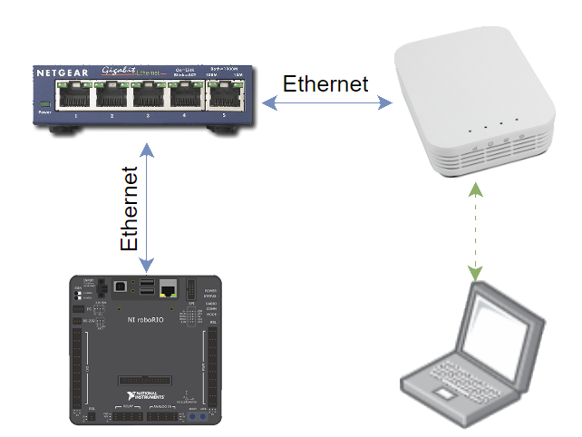
ראוטר + סוויץ
הראוטר נמצא על הרובוט והוא יוצר את רשת ה-wifi שאליה מתחבר המחשב של הנהג.
הראוטר מחובר בכבל אינטרנט ישירות לרובוריו או לסוויץ ודרכו לרובוריו
הסוויץ הוא רכיב אקסטרה שלא תמיד נחוץ על הרובוט
ניתן לחשוב על הסוויץ כעל מפצל פורט של אתרנט

Slide 10
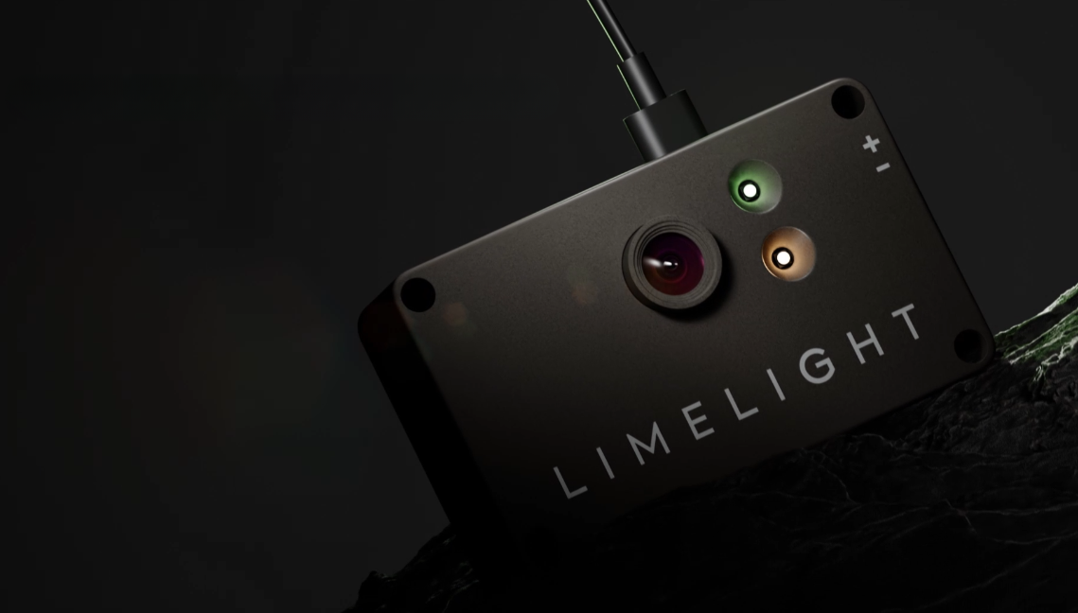
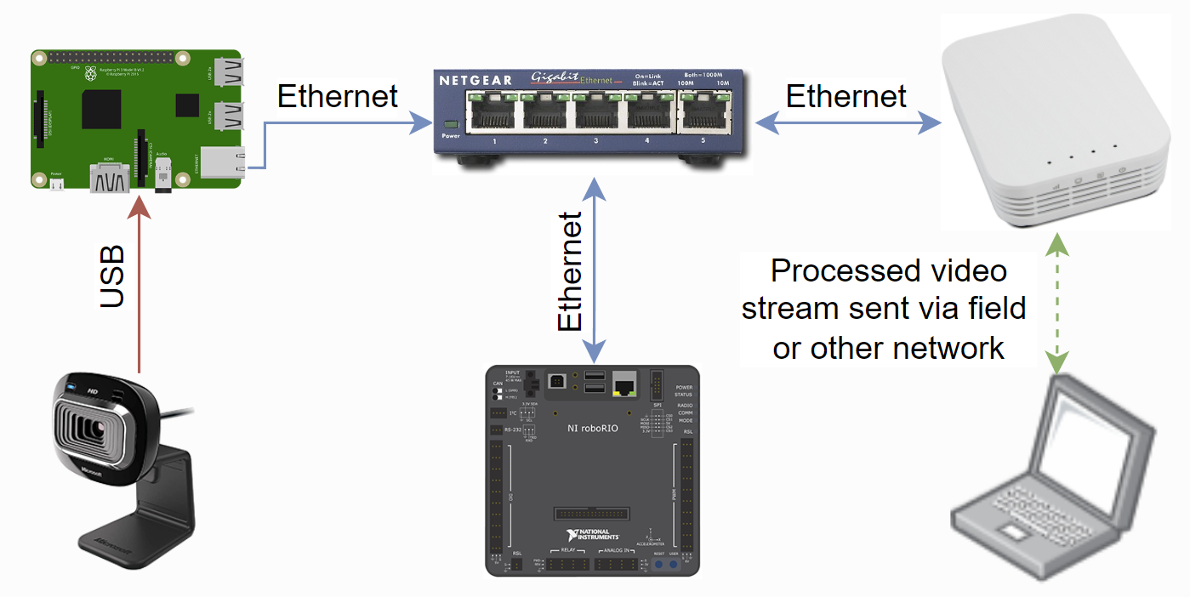
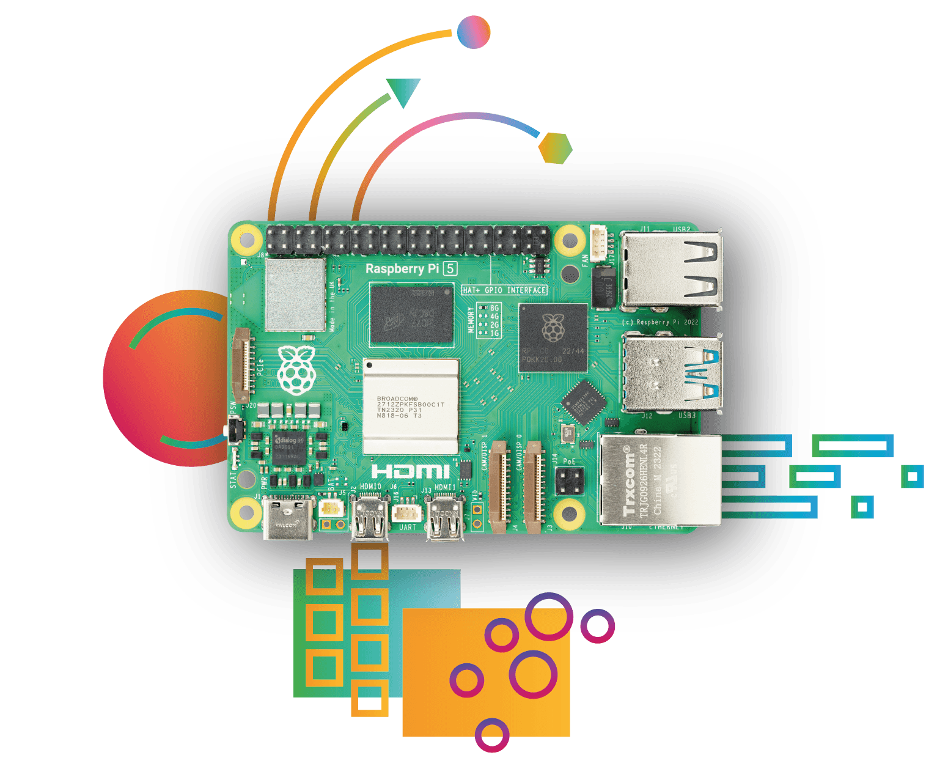
מעבדים חיצוניים
למה ומתי רובוריו זה לא מספיק?
לרובוריו יש כוח עיבוד מוגבל
מעבדים חיצוניים משמשים לרוב לתוכניות עיבוד תמונה
תוכניות עיבוד תמונה דורשות כוח עיבוד גדול ולרוב הרובוריו לא מספיק מהיר להרצת תוכניות אלו
מעבדים חיצוניים:
Raspberry pi
Limelight

